Slide 1
День Открытых дверей в ГБПОУ «Магаданский политехнический техникум»

Slide 2
38.02.01Экономика и бухгалтерский учет (по отраслям)
Квалификация – бухгалтер
Форма обучения:
очная (11кл) заочная (11кл)
Срок обучения: очная (1г.10м.) заочная (2г. 10м.)

Slide 3
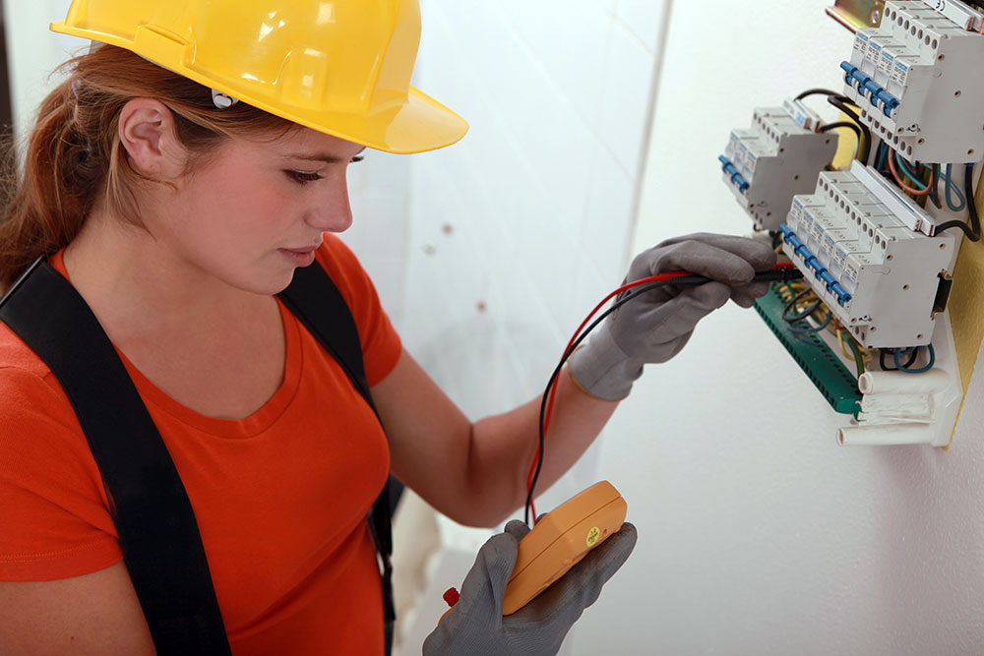
13.02.11. Техническая эксплуатация и обслуживание электрического и электромеханического оборудования (по отраслям)
Квалификация- техник
Форма обучения:
очная (9кл) заочная (11 кл)
Срок обучения:
3года 10 месяцев

Slide 4
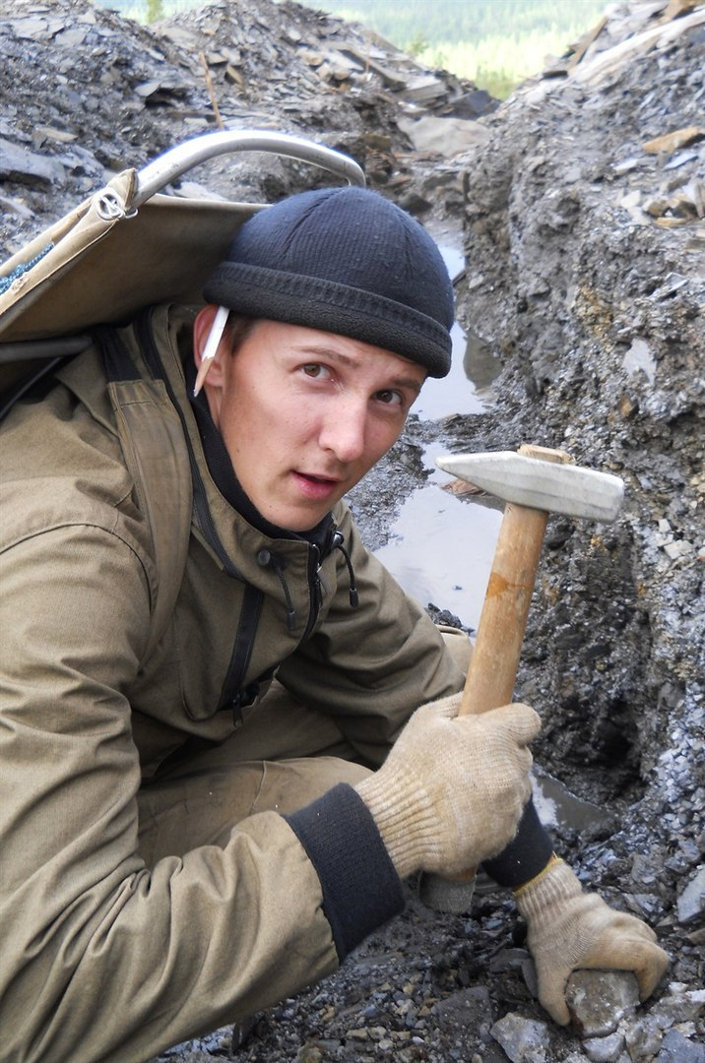
21.01.13 Геологическая съемка, поиски и разведка месторождений полезных ископаемых
Квалификация-
техник-геолог
Форма обучения:
очная (9кл) заочная (11 кл)
Срок обучения:
3года 10 месяцев

Slide 5
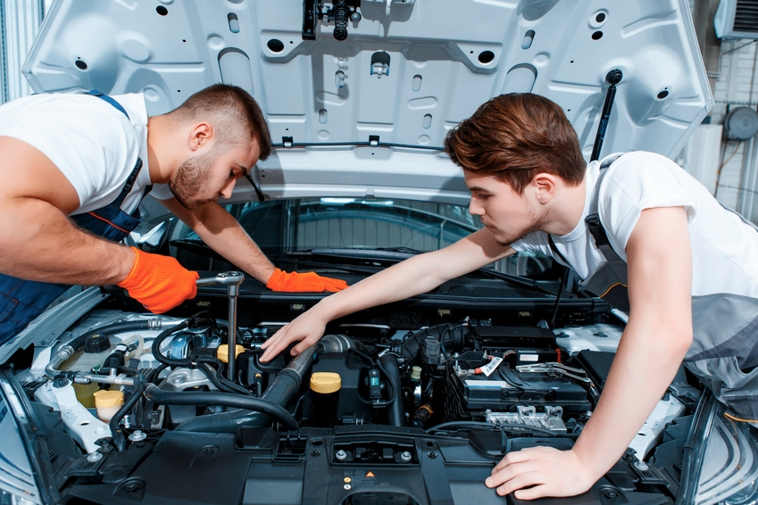
23.02.07. Техническое обслуживание и ремонт автомобильного транспорта
Квалификация- техник
Форма обучения:
очная (9кл)заочная (11кл)
Срок обучения:
3года 10 месяцев

Slide 6
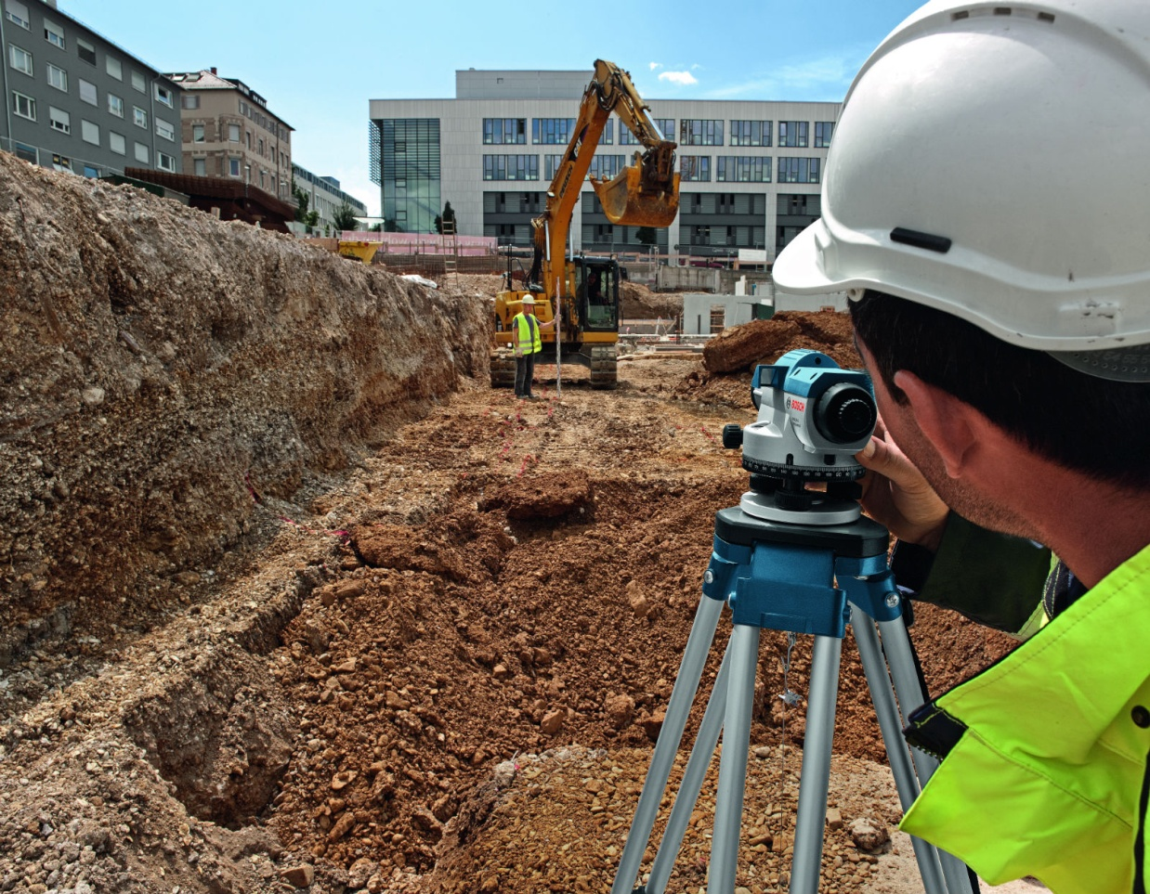
21.02.14. Маркшейдерское дело
Квалификация- горный-техник, маркшейдер
Форма обучения: заочная (11 кл)
Срок обучения: 3года 10 месяцев

Slide 7
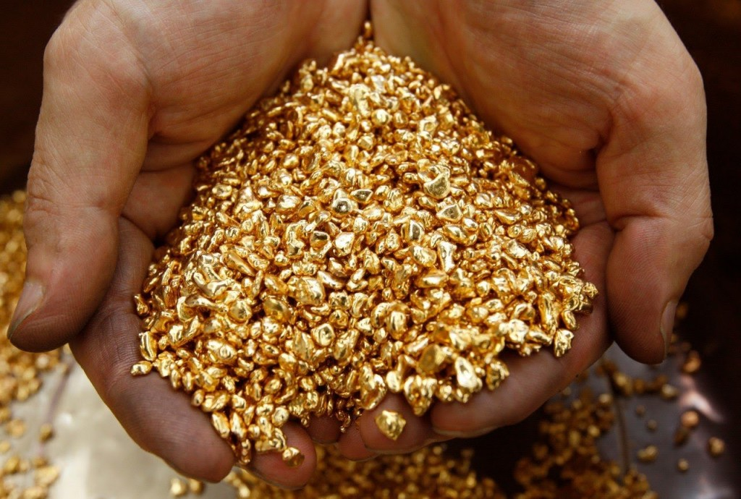
21.02.18.Обогащение полезных ископаемых
Квалификация- техник
Форма обучения:
очная (9кл) заочная(11кл)
Срок обучения: 3года 10 месяцев

Slide 8
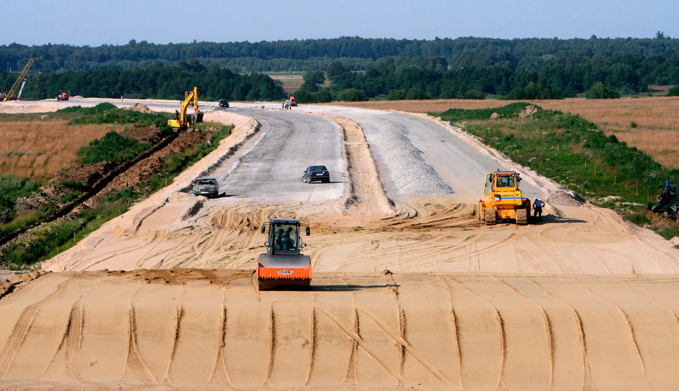
08.02.05. Строительство и эксплуатация автомобильных дорог и аэродромов
Квалификация- техник
Форма обучения: очная (9кл) заочная (11кл)
Срок обучения: 3года 10 месяцев

Slide 9
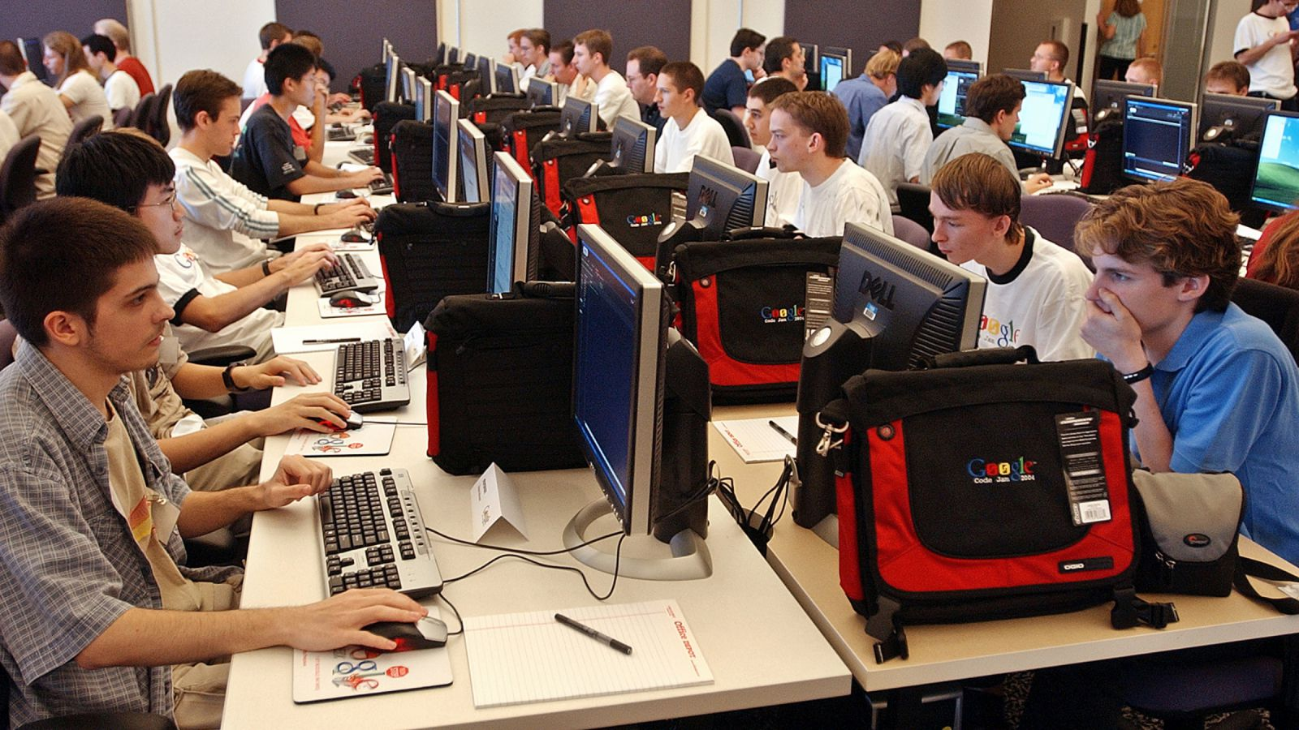
09.02.07. Информационные системы
Квалификация- техник по информационным системам
Форма обучения: очная (9кл)
Срок обучения: 3года 10 месяцев

Slide 10
Для студентов специальностей геологии и обогащения полезных ископаемых, оборудованы специальные аудитории для освоения данных профессий.

Slide 11
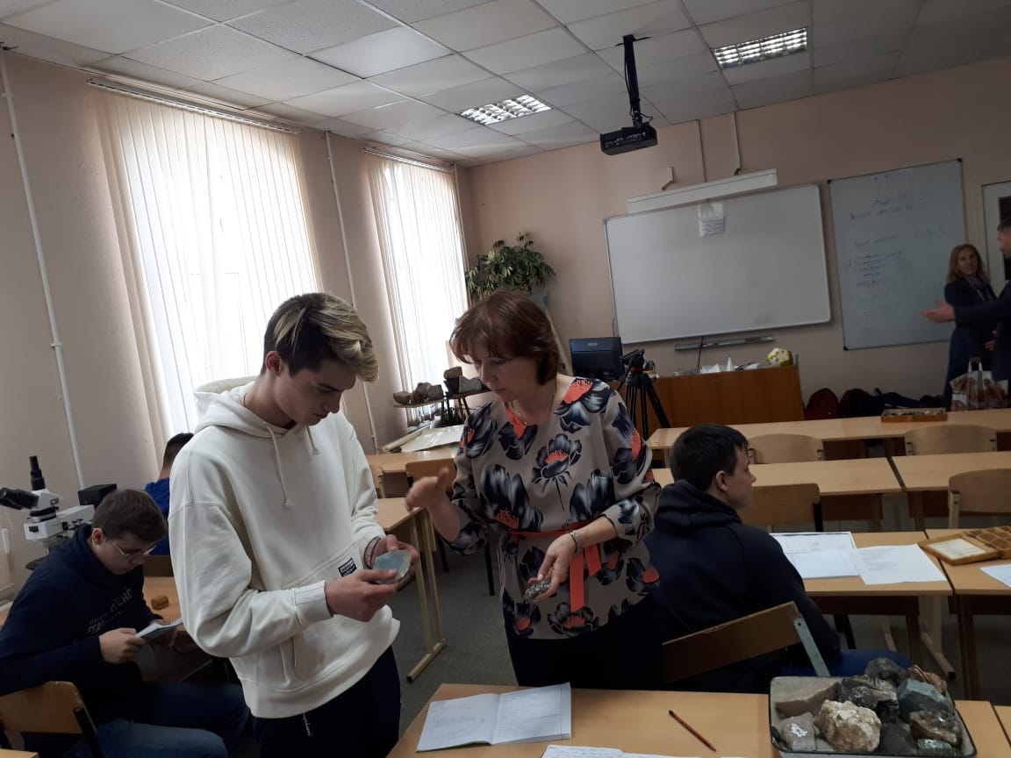

Slide 12
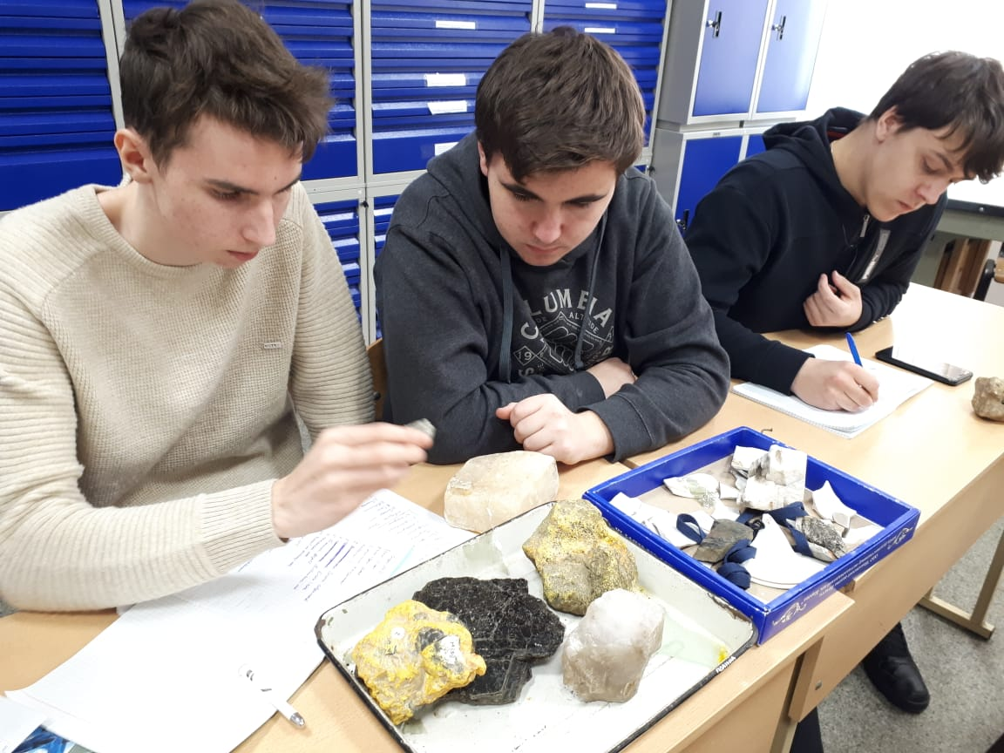

Slide 14
В этом году состоялось открытие новой лаборатории в нижнем корпусе нашего техникума для специальности «Обогащение полезных ископаемых».

Slide 17
Для специальности «Технического обслуживания и ремонта автомобильного транспорта» в техникуме имеется специализированная техника.

Slide 18
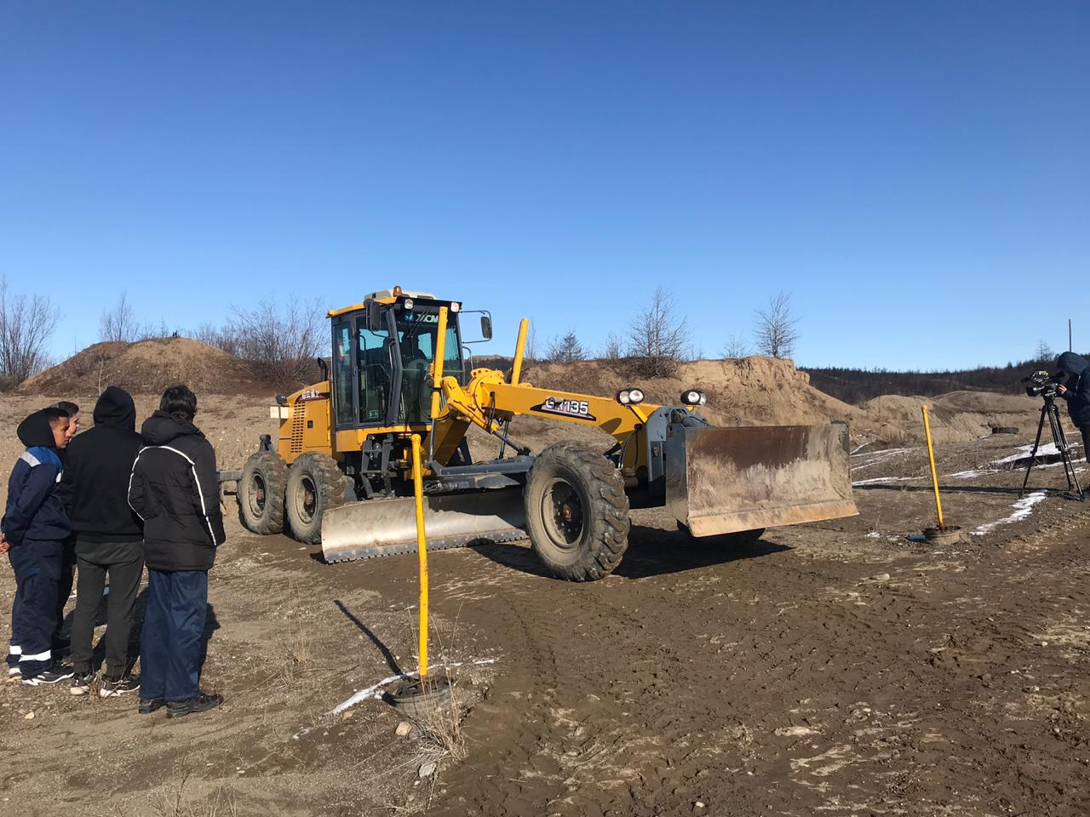

Slide 19
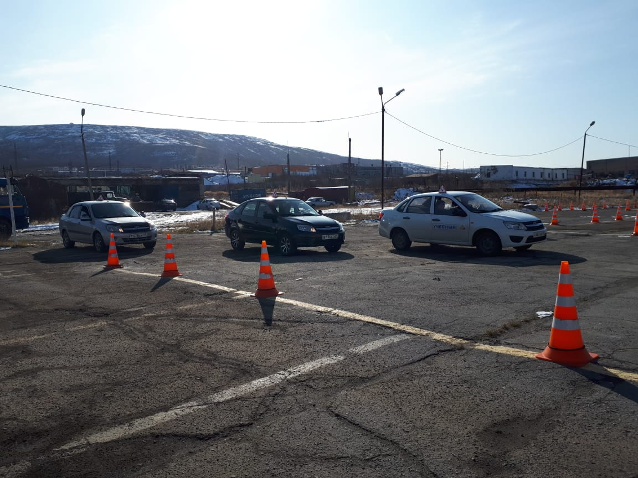

Slide 21
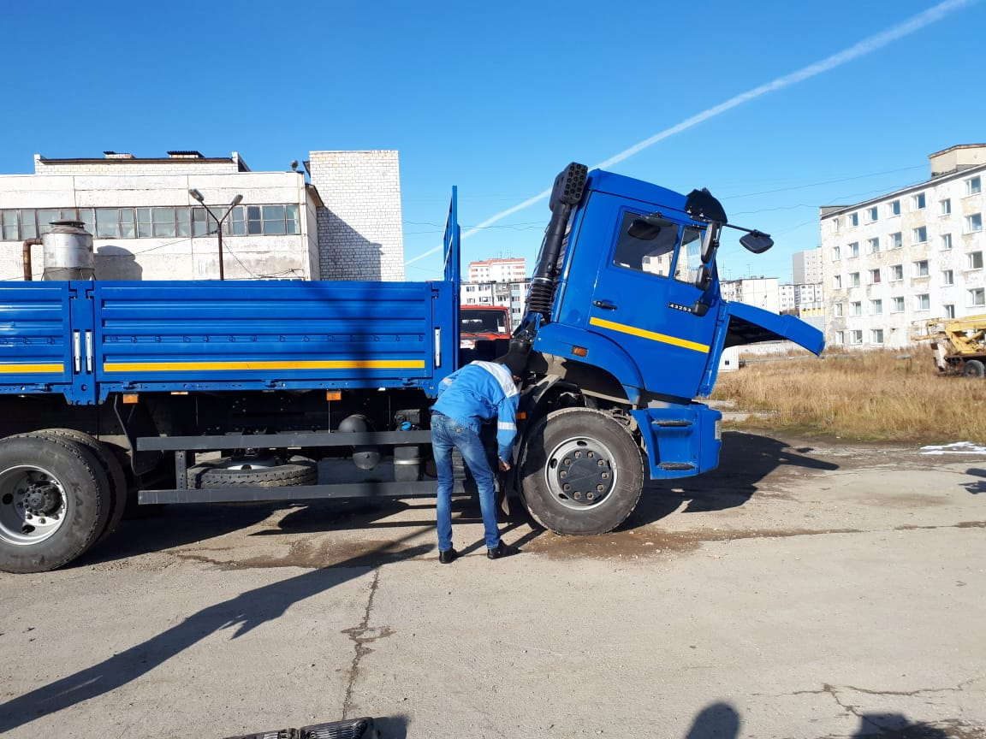

Slide 22
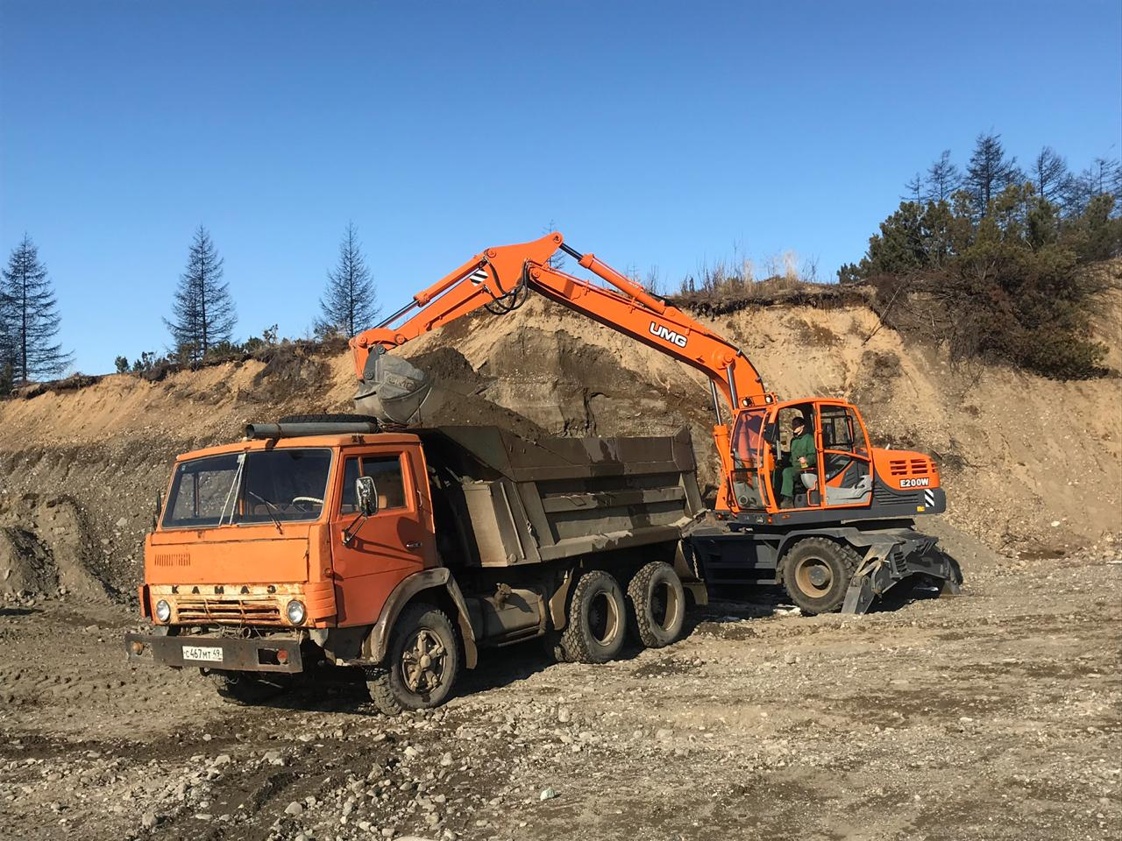

Slide 23
Также на базе нашего техникума студенты могут отучиться и получить водительское удостоверение.

Slide 24
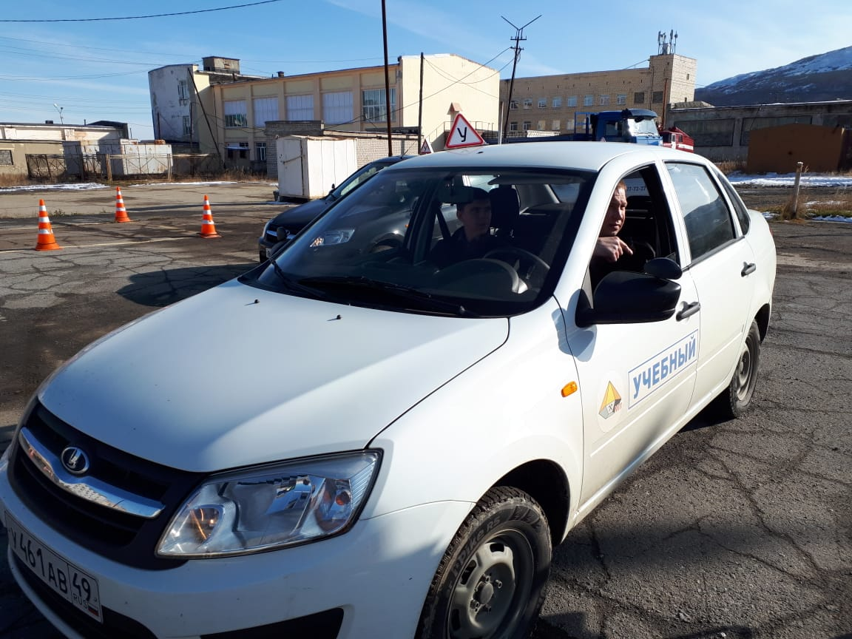

Slide 25
Студенты специальности «Техническая эксплуатация и обслуживание электрического и электромеханического оборудования» также получают полное освоение своей профессии благодаря хорошему оснащению аудиторий.

Slide 26
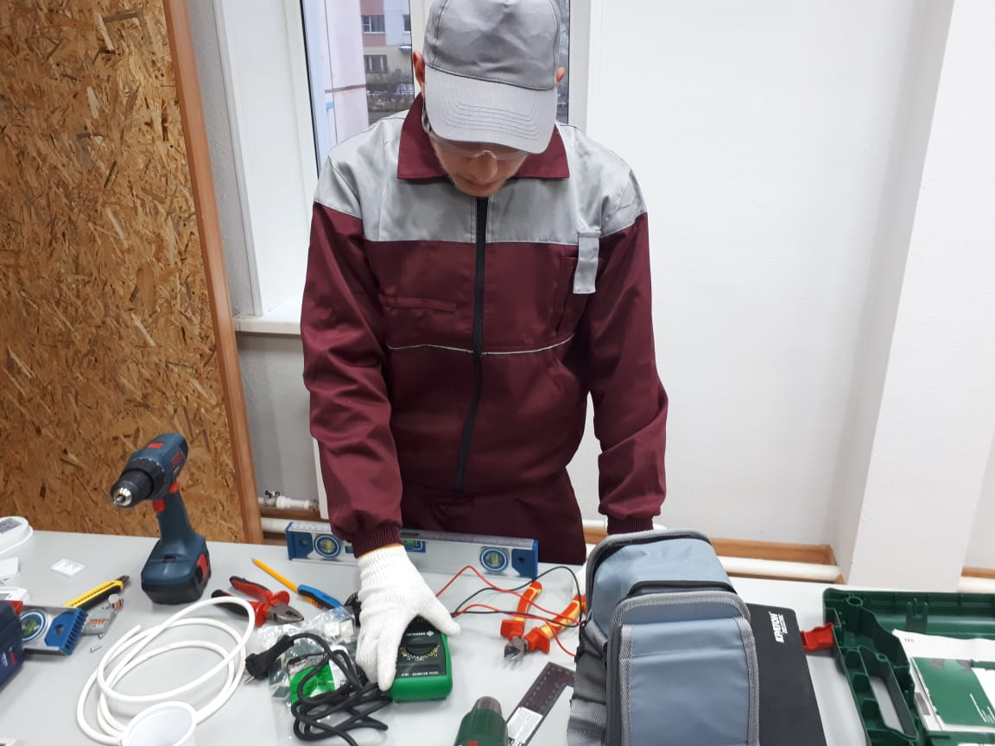

Slide 27
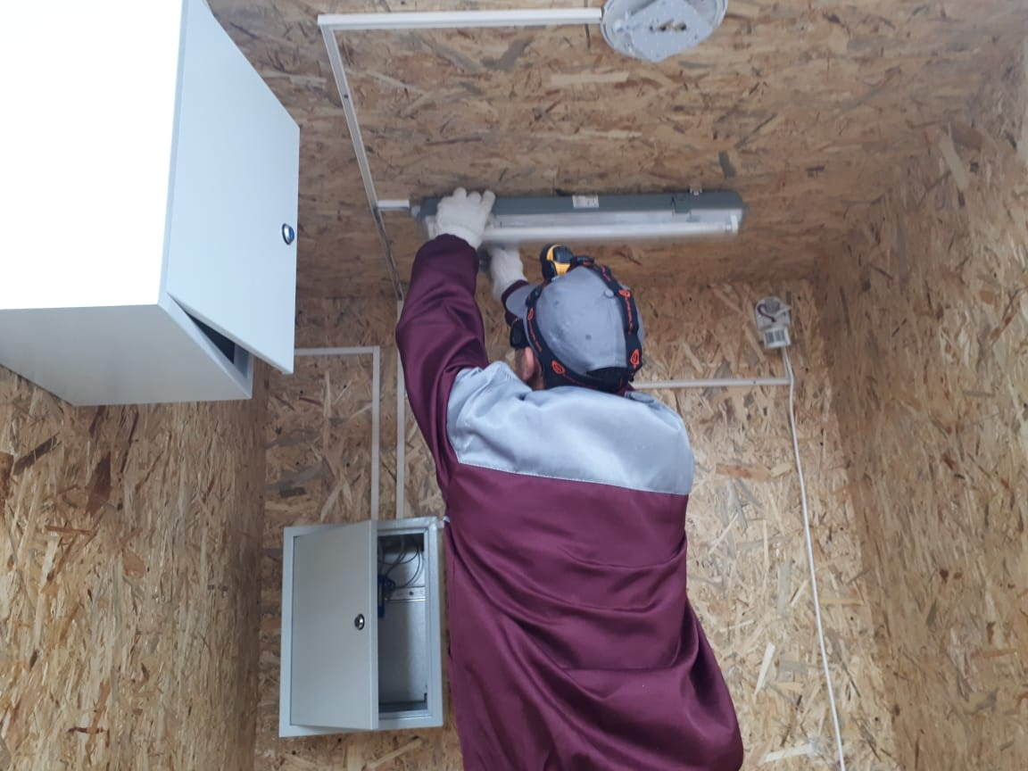

Slide 28
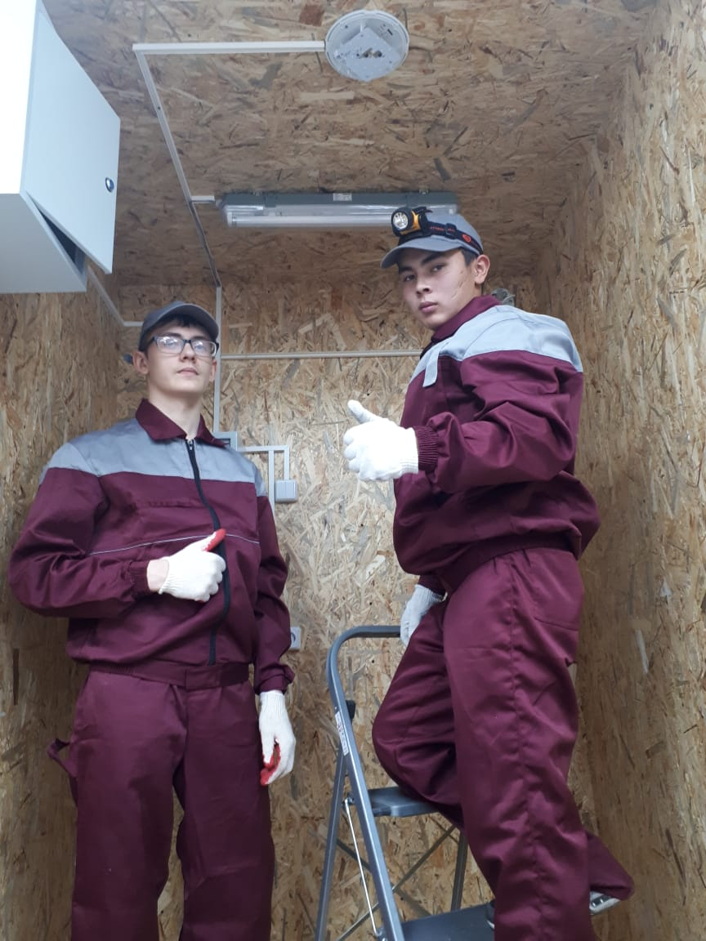

Slide 30
Специальность «Информационные системы» не отступает степенью оснащения, ведь для студентов приобретены новые электронно-вычислительные машины.

Slide 32
Студенты специальности «Экономика и бухгалтерский учет» получают нужные знания и навыки благодаря нашим преподавателям и прохождению производственной практики.

Slide 34
Специальность строителя не менее интересная и востребованная.

Slide 36
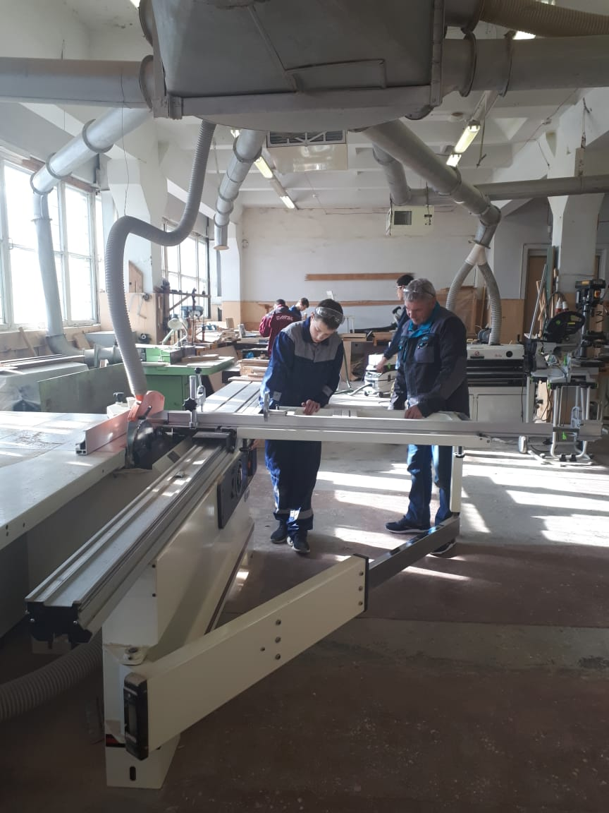

Slide 38
В Ольском филиале нашего политехникума имеется интересная специальность – «Ветеринарное дело».

Slide 39
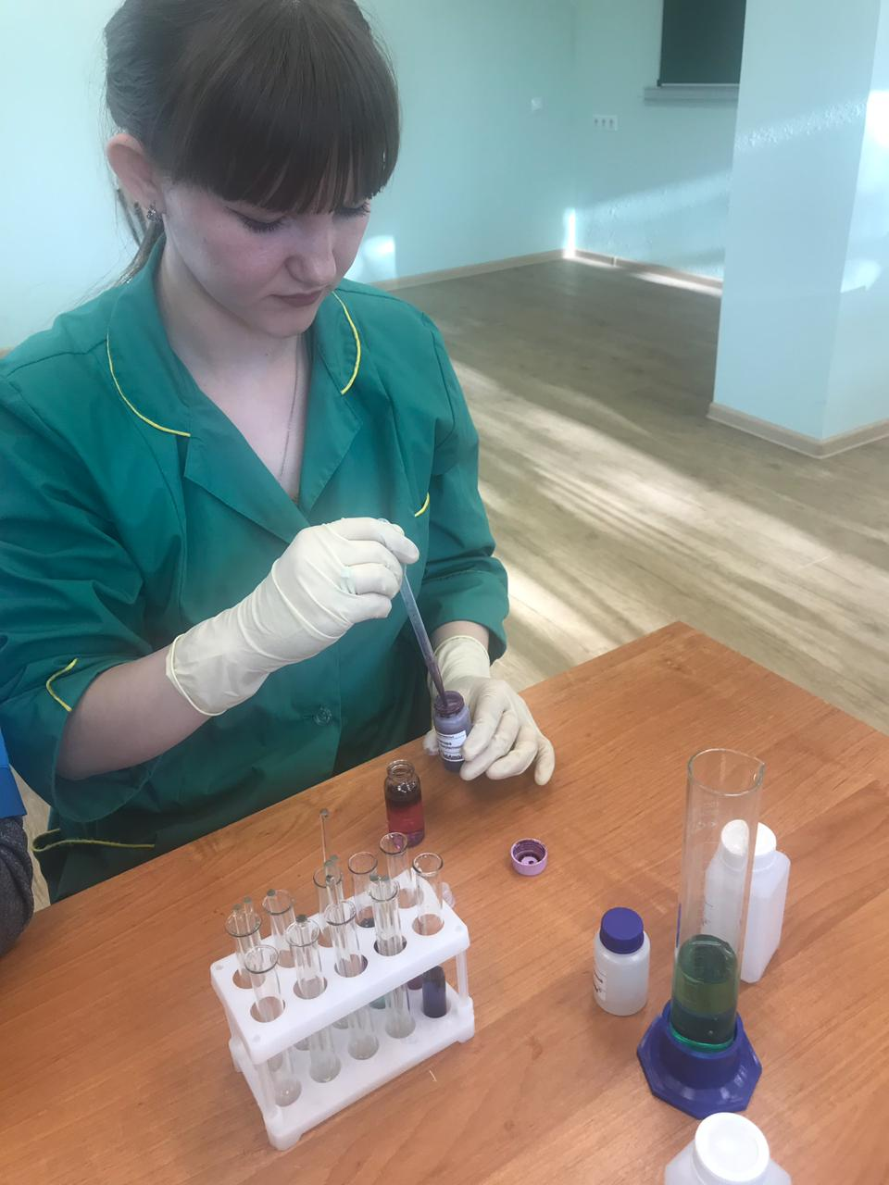

Slide 40
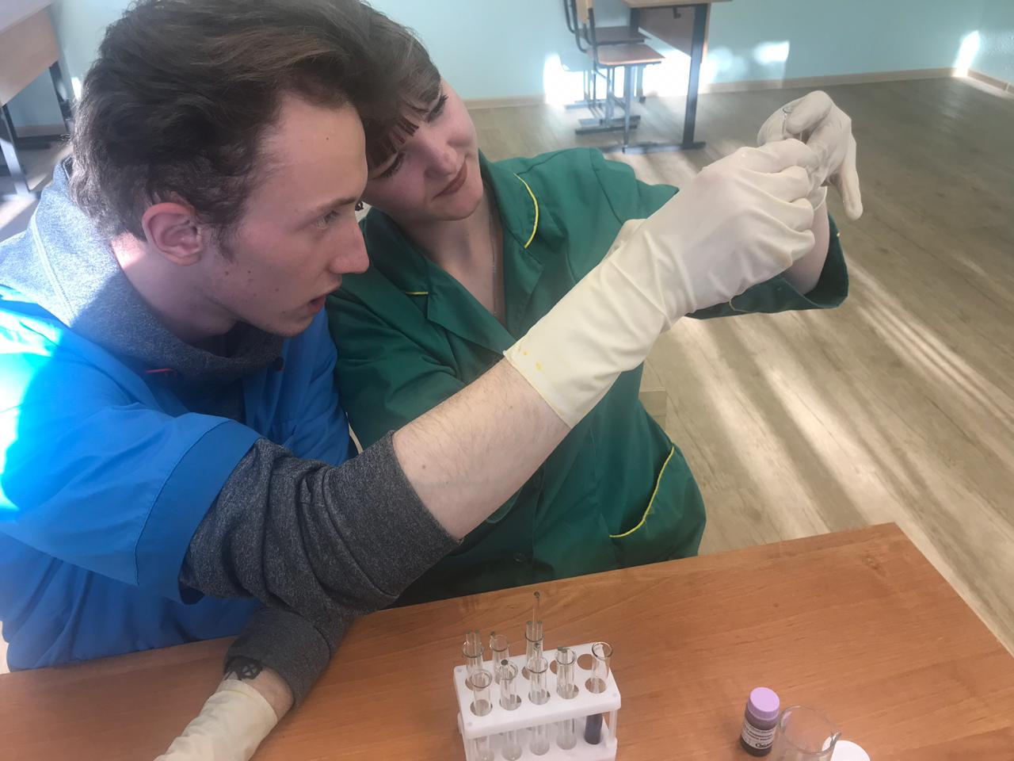

Slide 41
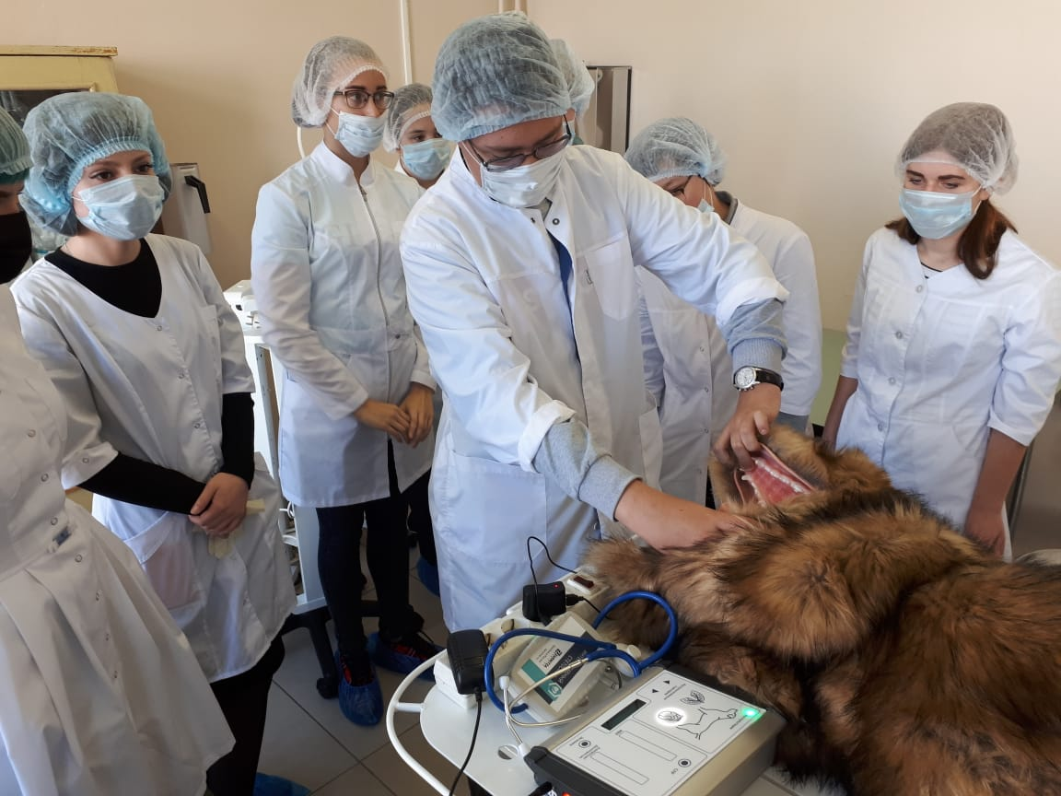
Студенты
Студенты

Slide 42
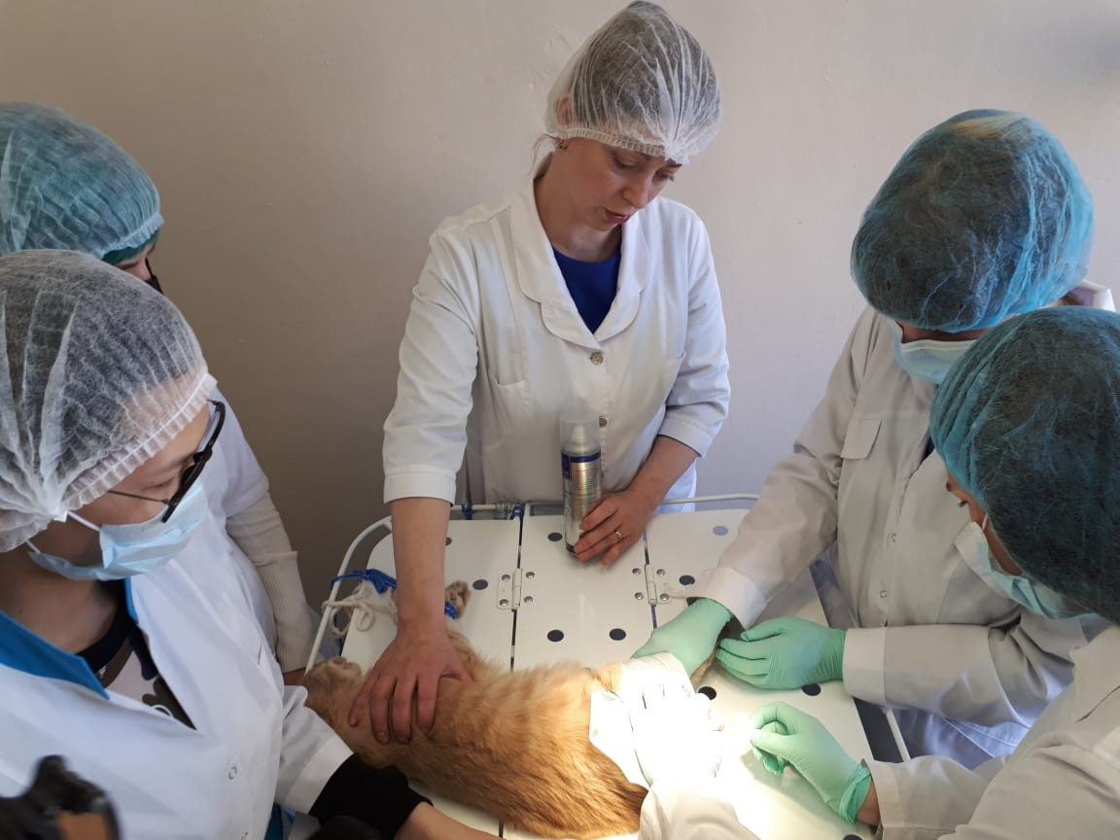

Slide 43
Студенты нашего техникума являются активными участниками многих городских, региональных и даже всероссийских мероприятий и конкурсов.

Slide 50
Спасибо за внимание, ждем Вас в нашем Магаданском политехническом техникуме!

